Slide 1
Microsoft Azure-ова архитектура без сервера
Аутор: Десанка Тодић

Slide 2
Садржај
Задатак рада
Традиционална архитектура
Микросервисна архитектура
Традиционална против микросервисне
Архитектура без сервера
Архитектура без сервера на Azure платформи
Архитектуре без сервера против традиционалне
Архитектуре без сервера против микросервисне
Закључак

Slide 3
Задатак рада
Опис архитектура система информационих технологија са акцентом на Azure архитектуру без сервера.
Упоређивање предности и мана традиционалне, микросервисне и архитектуре без сервера.

Slide 4
Традиционална архитектура
Mало знања о инфраструктури.
Претпоставка да се инфраструктура неће мијењати.
Трослојна/н-слојна архитектура
Презентациони слој (кориснички интерфејс).
Слој апликације (пословна логика, логички ниво или средњи ниво).
Слој података (механизми перзистентости података и приступ подацима ).

Slide 5
Микросервисна архитектура
Техника развоја софтвера који структурира апликацију као скуп услуга који се лако повезују.
Једноставна пословна функционалност.
Комуникација програмским интерфејсима.
Мали аутономни тимова самостално развијају своје сервисе.
Скалирање на одређеном микросервису.

Slide 6
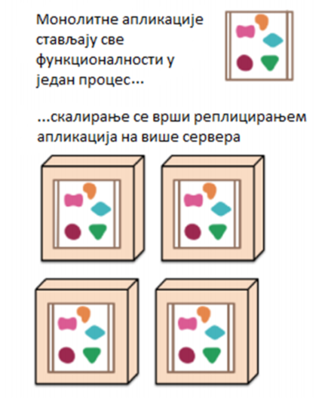
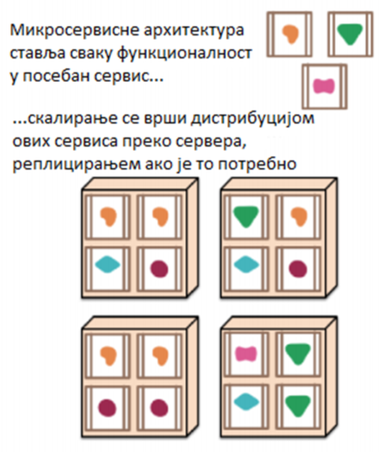
Традиционална против микросервисне архитектуре
Традиционална
Mикросервиснa

Slide 7
Архитектура без сервера
Код који се покреће без сервера?
Дефиниција:
сљедећа еволуција сервиса рачунарства у облацима, изграђена на врху платформе као сервиса, апстрахујући виртуелне машине, окружење апликације и екстерне зависности путем везивања тако да се програмери могу једноставно фокусирати на код за имплементацију пословне логике.

Slide 8
Архитектура без сервера
Када користити архитектуру без сервера?
Цио бекенд као серверлес
Миграција монолитних апликација
Веб апликације
Бекенди мобилних телефона
Интернет ствари

Slide 9
Архитектура без сервера на Аzure платформи
Аzure функције
Logic Apps
Платформа за изградњу аутоматизованих радних токова за интеграцију апликација и података између сервиса на облаку и локалних система.
Event Grid
Платформа за апликације засноване на догађају.
Application Insights
Платформа за детекцију и дијагностику проблема у апликацијама.

Slide 10
Архитектура без сервера са Azure функцијама
Упроштен приступ:
Код је у функцији.
Позвана је функција преко окидача.
Код се изршава.
Ослобађају се ресурси.
Подржани језици:
C#, JavaScript, F# и Јаva, експериментална подршка за Python, PHP, TypeScript, Batch, Bash и PowerShell.

Slide 11
Архитектуре без сервера против традиционалне
Предности
Мане
Смањени трошкови сервера.
Зависност од трећих страна (за једноставне апликације).
Једноставно подешавање различитих окружења.
Умрежавање (не може брзо преко ИП адресе).
Зависност од трећих страна (за сложеније).
Вријеме чекања на одговор сервера.

Slide 12
Архитектуре без сервера против микросервисне
Предности
Мане
Једноставано отпремање на сервер.
Скалабилност.
Ефикасност.
Сложеност.
Ограничења од стране продавца.
Флексибилност.
Алати.

Slide 13
Закључак
Ниједна архитектура није савршена.
Зависности од проблема који се ријешава.
За сложене проблеме – хибридна архитектура.

Slide 14
Хвала на пажњи.

